Slide 1
Информация для буклета по стратегическому проекту Программы развития системы образования Московского района:
«Стать педагогом – твой КЛАССный путь!»
(Профильные психолого-педагогические классы)
Период: март – июнь 2026
Автор-составитель, куратор проекта ПППК
- Олефир Людмила Николаевна
Olephir_l@mail.ru

Slide 2
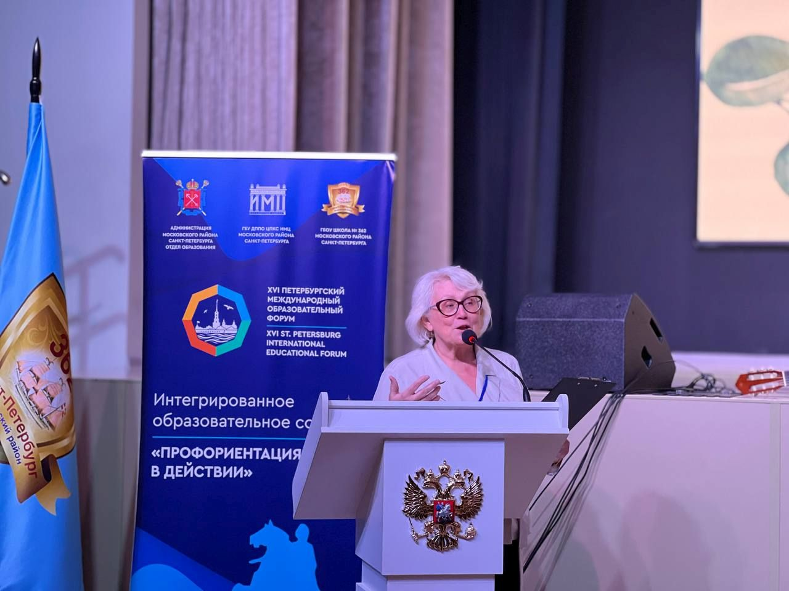
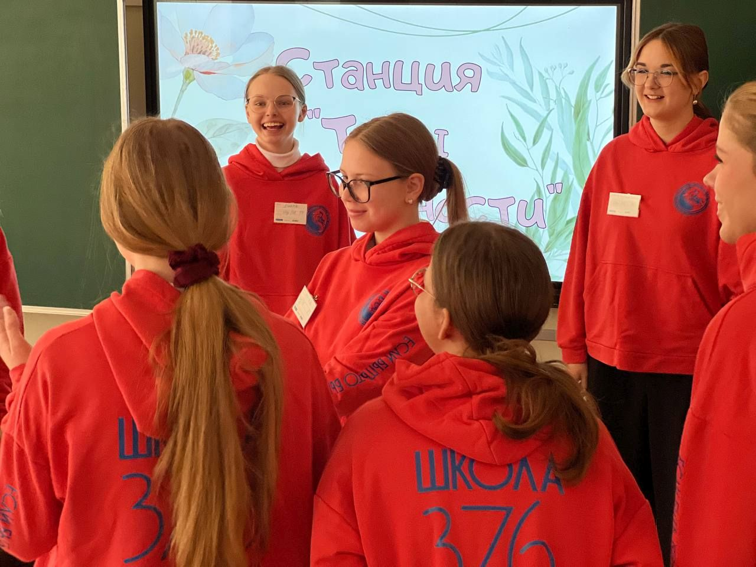
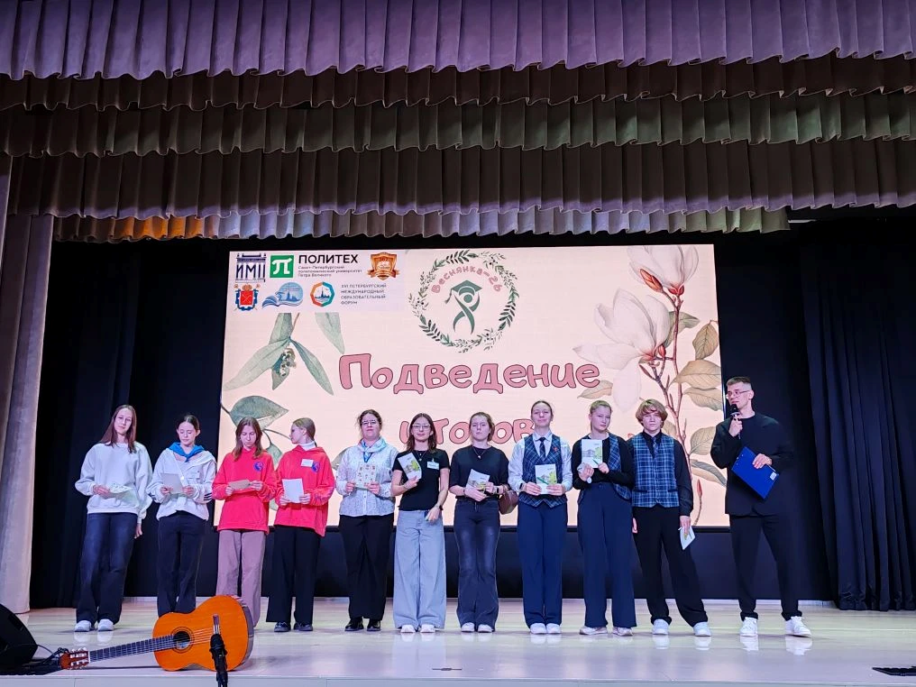
31 марта 2026 года Коммунарский сбор школьников ПППК Московского района Санкт-Петербурга «Педагог начинается с шага в Будущее: Веснянка-26» в рамках ПМОФ. Cобытие прошло в формате двух взаимосвязанных частей: Коммунарского сбора и секции Межрегиональной научно-методической конференции «Марафон эффективных практик профориентации». Коммунарский сбор «Педагог начинается с шага в Будущее: Веснянка-26» собрал 128 учащихся психолого-педагогических классов из 12 ОУ Московского района (ГБОУ № 1, 358, 362, 376, 507, 510, 524, 536, 544, 643, 684, 706), 80 студентов Политеха Петра Великого, 60 педагогов-наставников из разных регионов.
Методисты ИМЦ Московского района Васильева А.В. и Олефир Л.Н., Захаров К.П., к.п.н., доцент Высшей школы лингвистики и педагогики ФГАОУ ВО СПбПУ Петра Великого, проектировали интегрированное образовательное событие как модель специального «социального хаба» — места, где формируются и тренируются навыки, которые невозможно получить или полноценно сформировать ни в традиционной школьной, ни в виртуальной образовательной среде. Программа включала интерактивные игры, психологические коворкинги, творческие мастерские, танцевальные активности и итоговую рефлексию. Такой подход способствовал вовлечению участников и развитию как профессиональных, так и личностных компетенций, обмену опытом и взаимодействию между будущими абитуриентами и студентами.

Slide 3
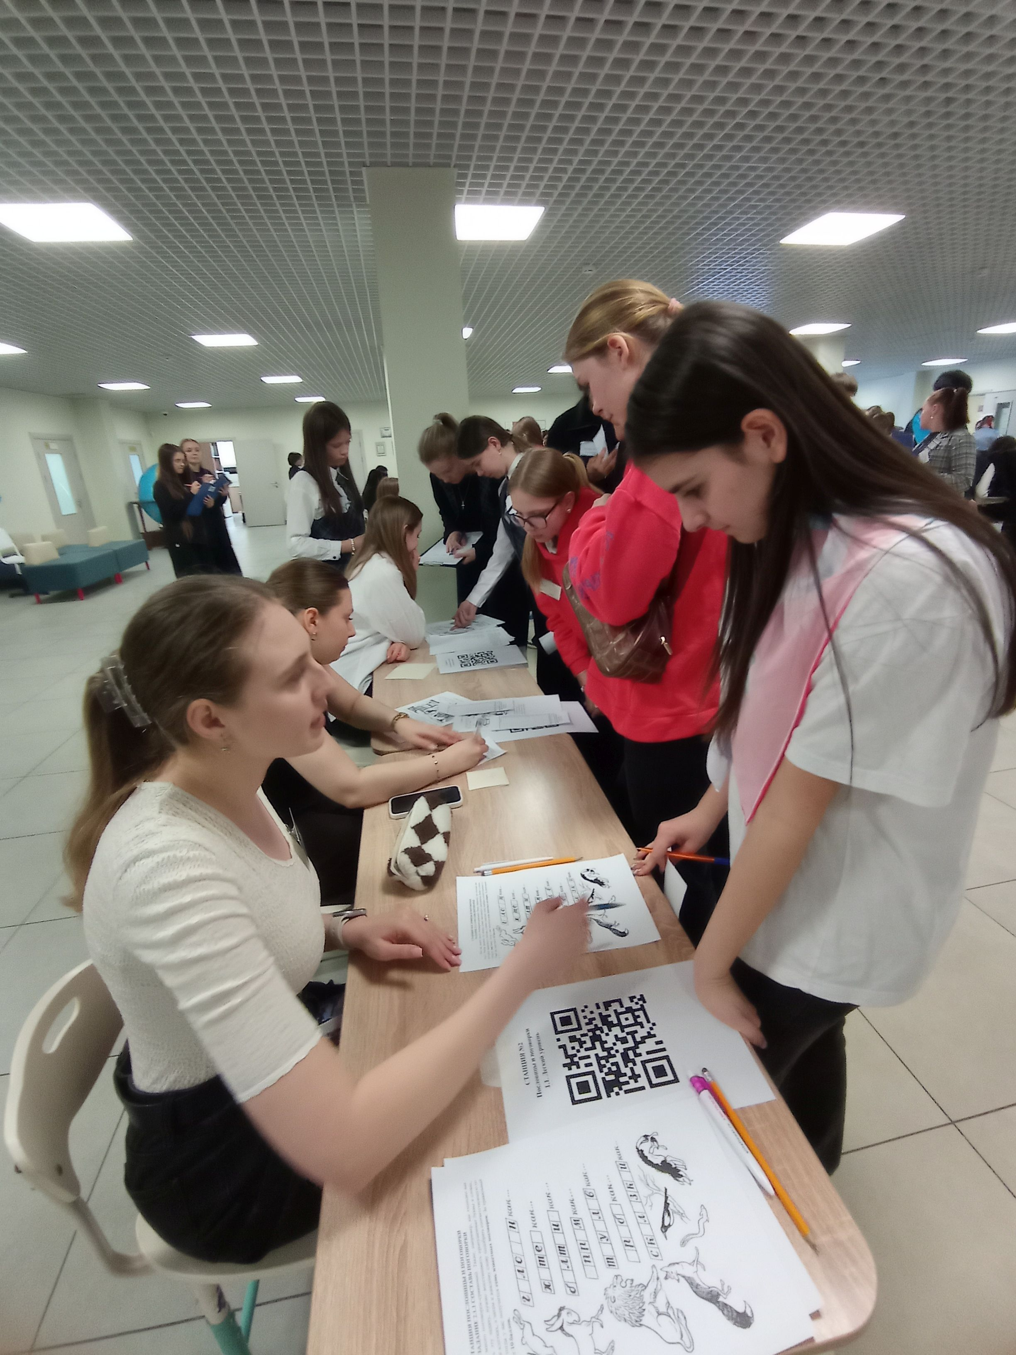
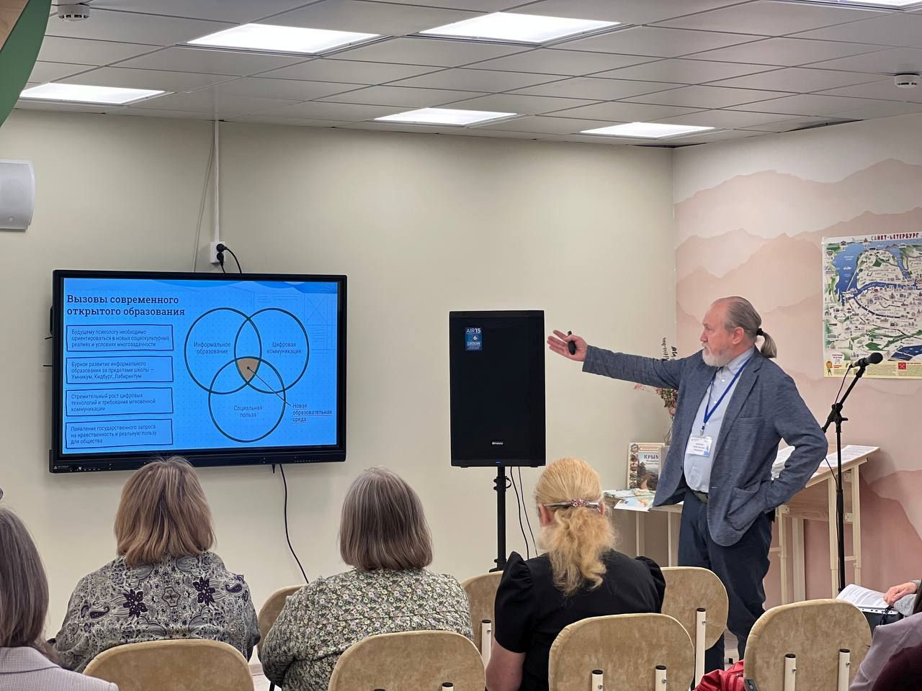
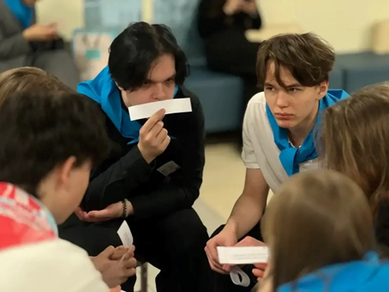
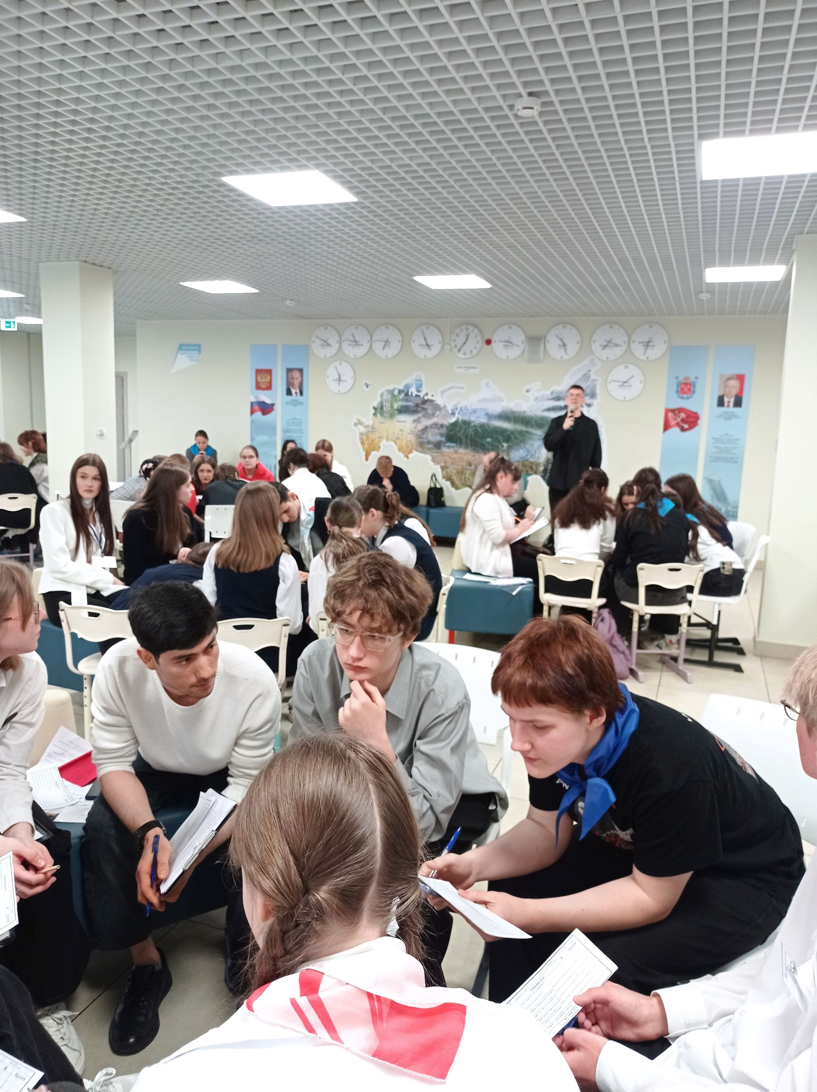
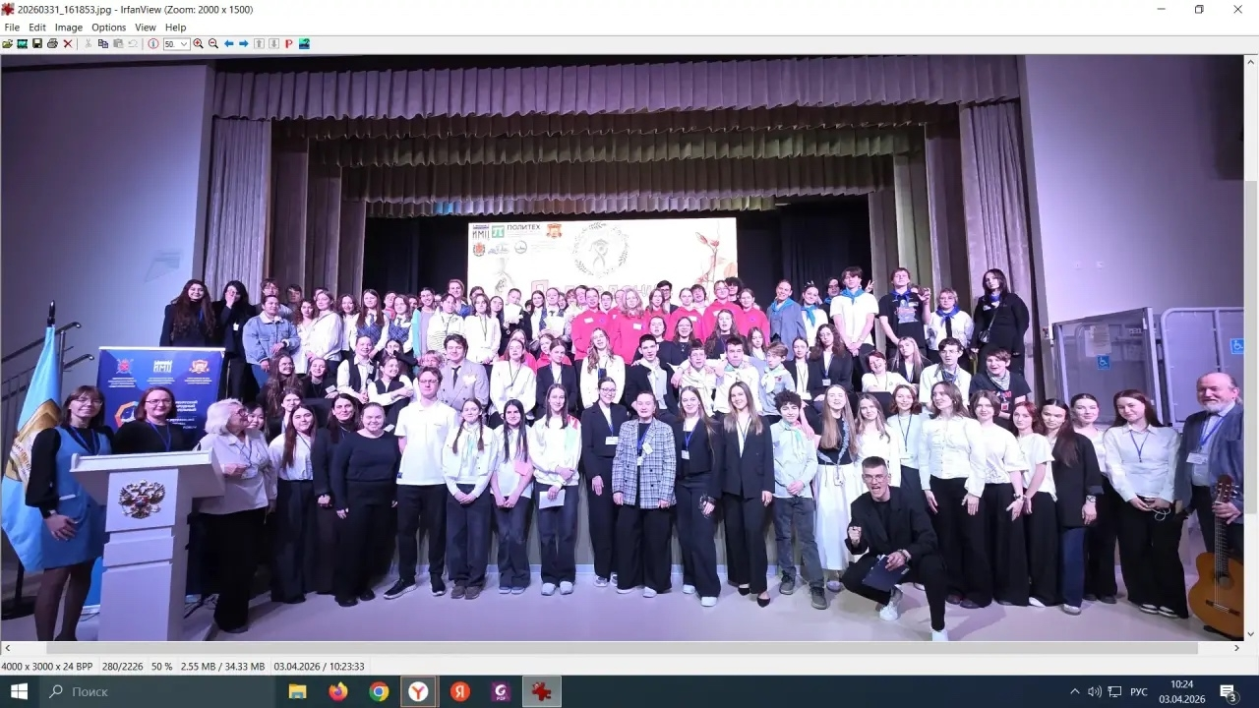
Коммунарский сбор ПППК «Веснянка -26»

Slide 4
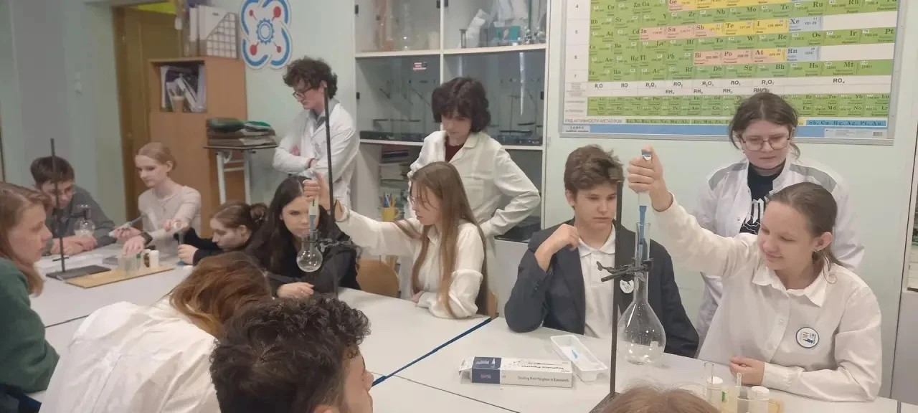
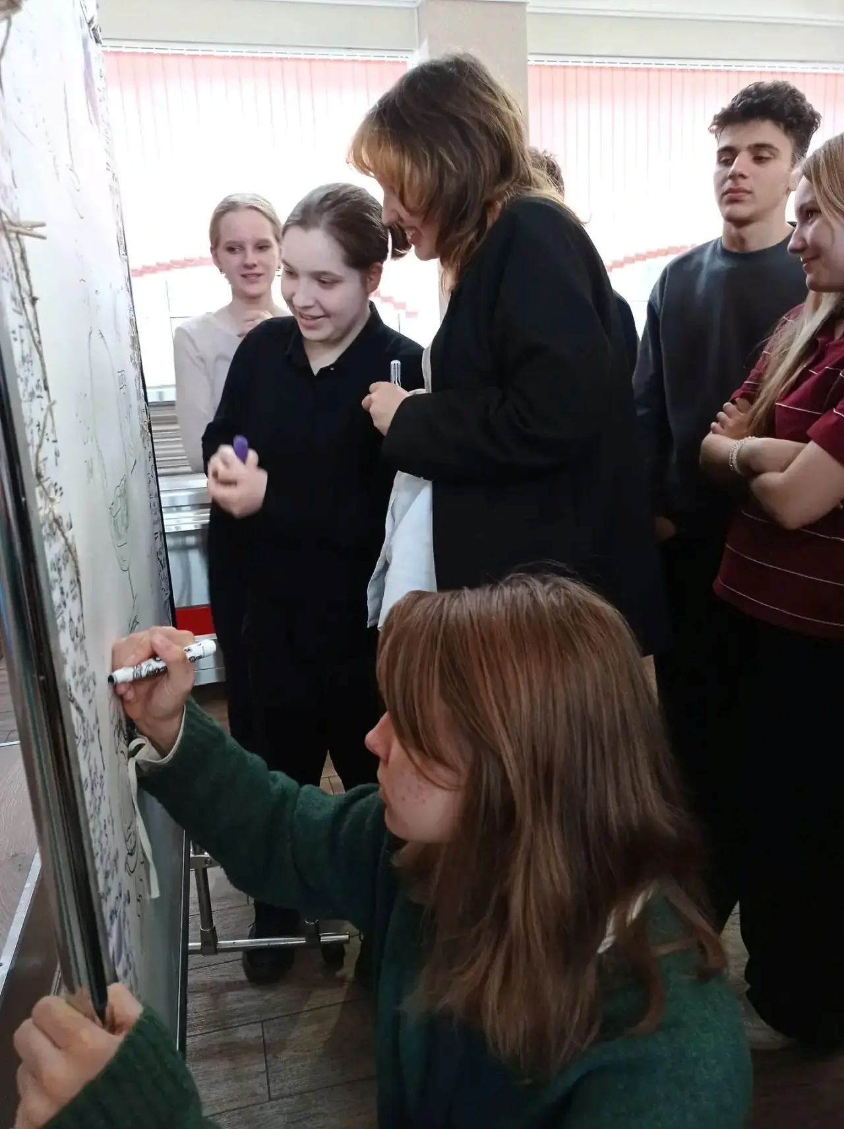
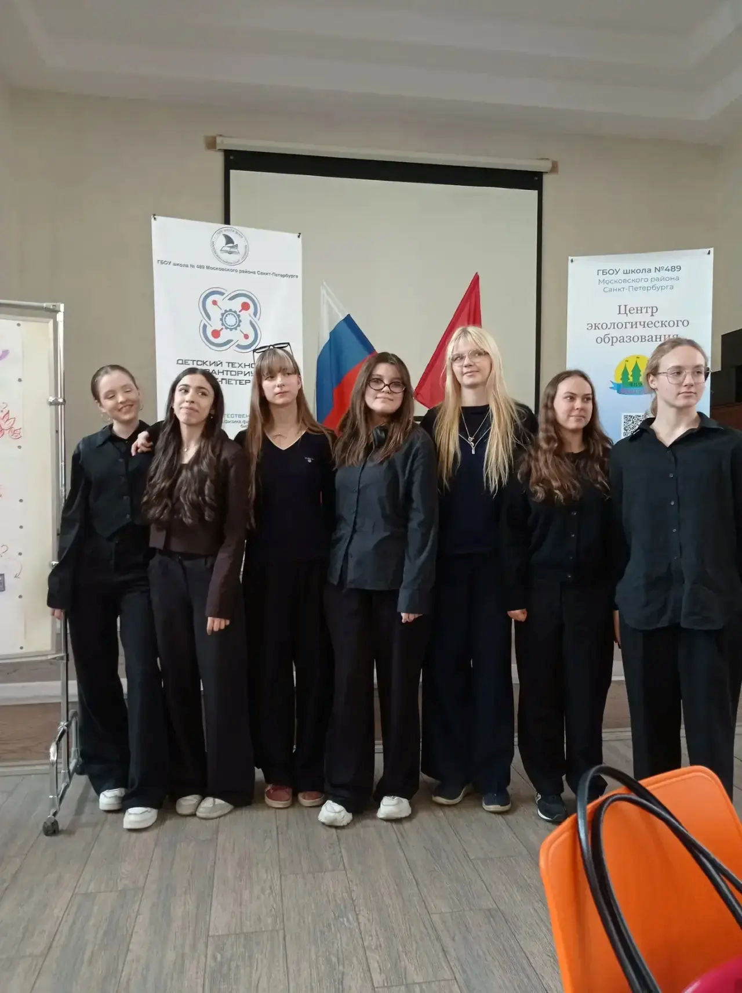
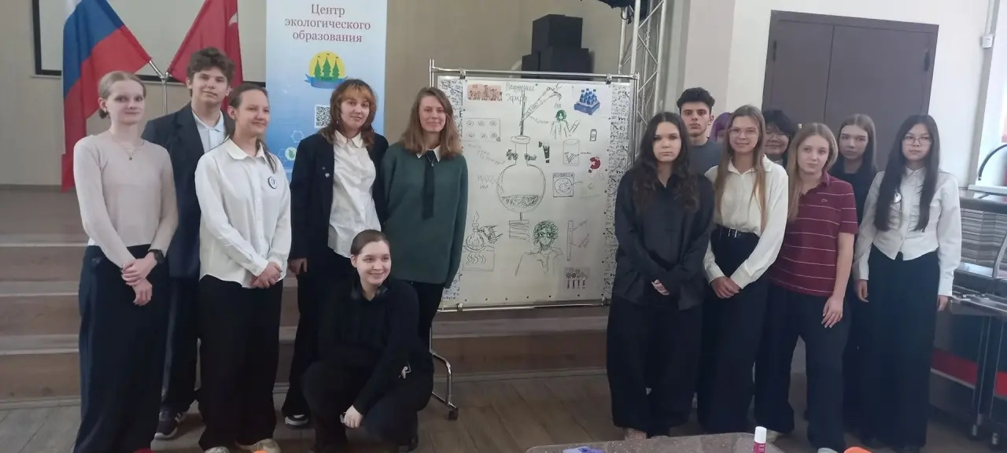
15 апреля в школе №489 Московского района состоялась «Образовательная экспедиция ПППК в современные лаборатории Кванториума» 10-11 психолого-педагогических классов Московского района
При координации методиста ИМЦ Московского района, Олефир Л.Н., и методиста Школы №489, Громовой Н.А., в событии приняли участие более 40 школьников и их наставников 1, 358, 524, 544, 536, 684 школ. Участники мастер-класса познакомились с методикой работы на базовом химическом оборудовании и реактивами лаборатории Кванториума, поучаствовали в практикуме с элементами профпробы по профессии «Лаборант химического анализа». На этапе рефлексии будущие педагоги изготовили и защитили групповые постеры «Наша экспедиция в Кванториум». Всем учащимся психолого-педагогических классов, посетившим образовательное мероприятие, были вручены именные сертификаты о прохождении практикумов Кванториума.

Slide 5
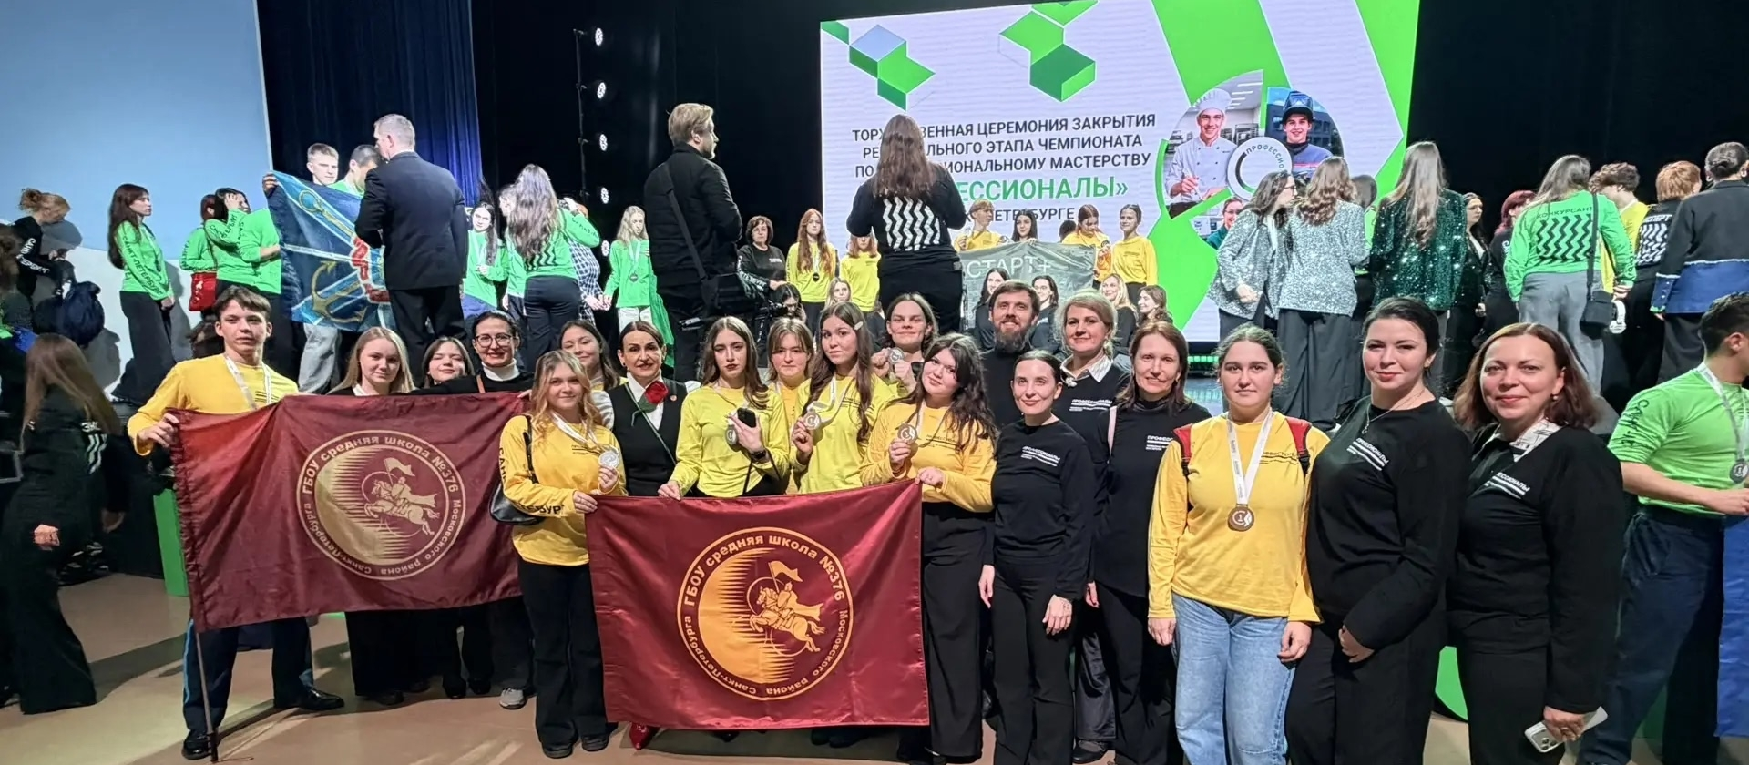
В 2026 году на региональном этапе чемпионата «Профессионалы» ГБОУ средней школы № 376 Московского района Санкт-Петербурга представляли 15 участников в 12 компетенциях
2 место заняли:
1. Тимошичев Арсений (9Б) в компетенции "Преподавание музыки в школе" (наставник: Рылина Екатерина Александровна).
2. Шорохова Виктория (9В) в компетенции "Дошкольное воспитание" (наставник:Асовская Оксана Александровна).
3. Виноградова Варвара (9В) в компетенции "Технологии физического развития" (наставник: Агапов Дмитрий Олегович).
3 место заняли:
1. Шмелев Егор (10Б) в компетенции "Ландшафтный дизайн" (наставник: Григорьев Николай Николаевич).
2. Виноходова Александра (10А) в компетенции "Дизайн интерьера" (наставник: Кожакова Елена Александровна).
3. Аносова Арина (9П) в компетенции "Вожатская деятельность" (наставник: Анохина Полина Олеговна).
Общий итог участия учащихся школы в компетенциях блока Технологии образования:
9 участников в 7 компетенциях:
Вожатская деятельность;
Дополнительное образование детей и взрослых;
Дошкольное воспитание;
Преподавание в младших классах;
Преподавание труда и технологии;
Преподавание музыки в школе;
Технологии физического развития.
5 золотых медалей (включая 2 учащихся педагогических классов), 3 серебряные медали (2 у учащихся педагогических классов), 1 бронзовая медаль (у ученицы педагогического класса).
1 место заняли:
1. Кузнецова Екатерина (9А) в компетенции "Преподавание в младших классах" (наставник: Костяева Светлана Станиславовна).
2. Брызгалова Василиса (9П) в компетенции "Преподавание музыки в школе" (наставник: Тимченко Анастасия Сергеевна).
3.Брызгалова Анастасия (8П) в компетенции "Преподавание технологии" (наставник: Бессонов Александр Фёдорович).
4. Готфрид Дмитрий (10К) в компетенции "Вожатская деятельность" (наставник Анохина Полина Олеговна).
5. Панина Вероника (9К) в компетенции "Туристическая деятельность".
6. Борисова Александра (9А-2) в компетенции "Дополнительное образование детей и взрослых" (наставник: Чернова Злата Алексеевна).

Slide 6
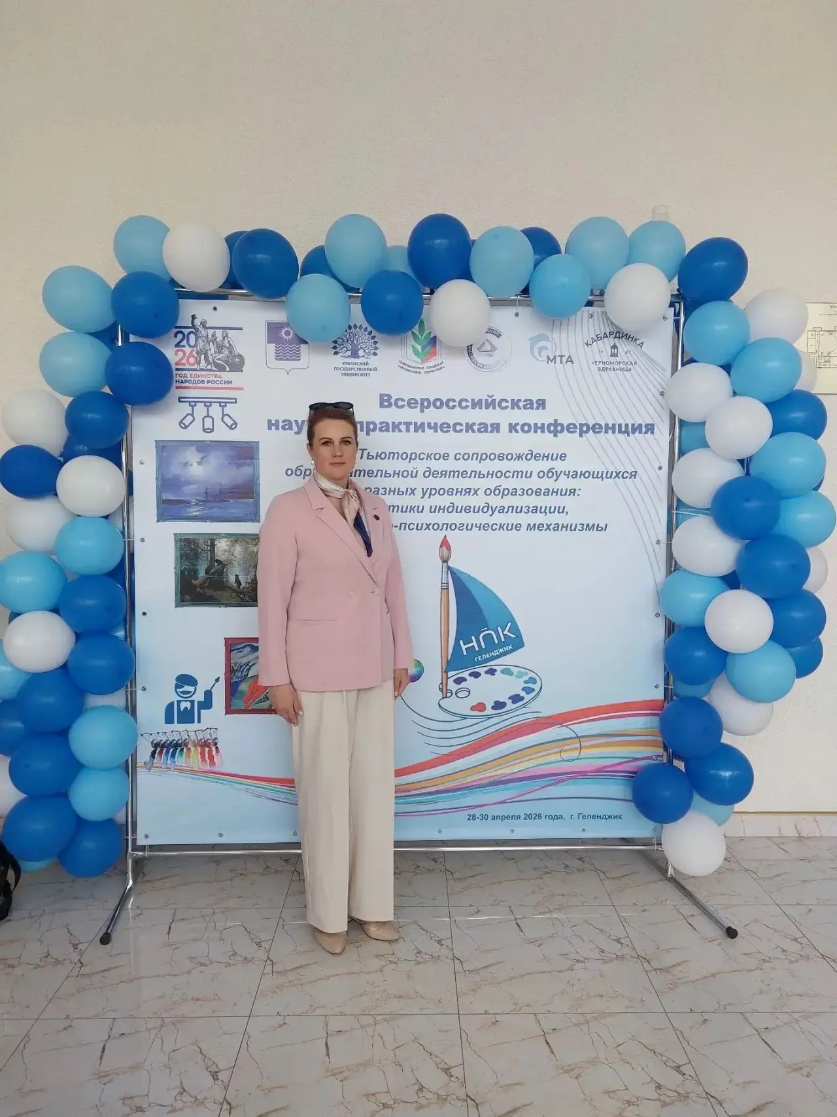
28.04. Куратор психолого-педагогического класса ГБОУ школы №376, Пташникова Наталия Николаевна приняла участие в VIII Всероссийской научно-практической конференция «Тьюторское сопровождение образовательной деятельности обучающихся на разных уровнях образования: практики индивидуализации, социально-психологические механизмы» в г. Геленджик Краснодарского края

Slide 7
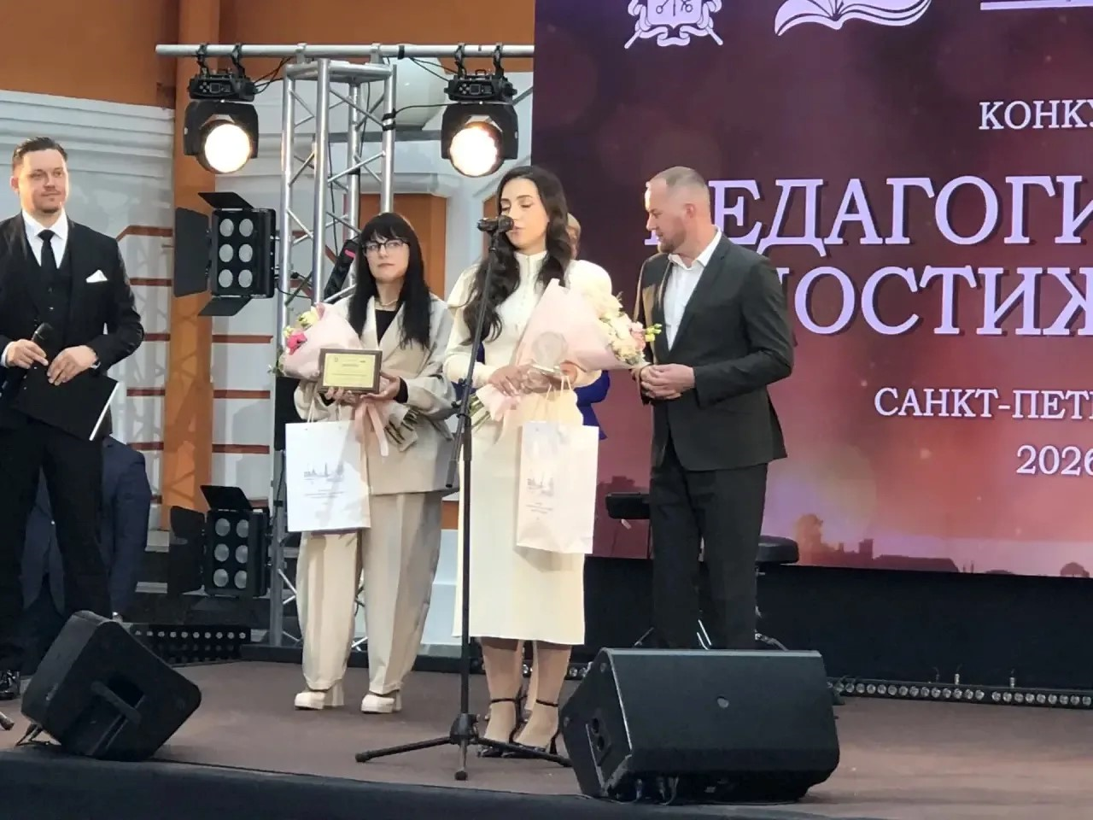
Победителем в номинации «Наставник будущих педагогов» стала Сакакол Ксения Федоровна, учитель математики, куратор ПППК ГБОУ школа № 536 имени Т.И. Гончаровой Московского района Санкт-Петербурга.
29 мая 2026 года в атриуме Комендантского дома Петропавловской крепости назвали имена победителей и лауреатов главного профессионального состязания учителей и воспитателей - Конкурса педагогических достижений Санкт-Петербурга.

Slide 8
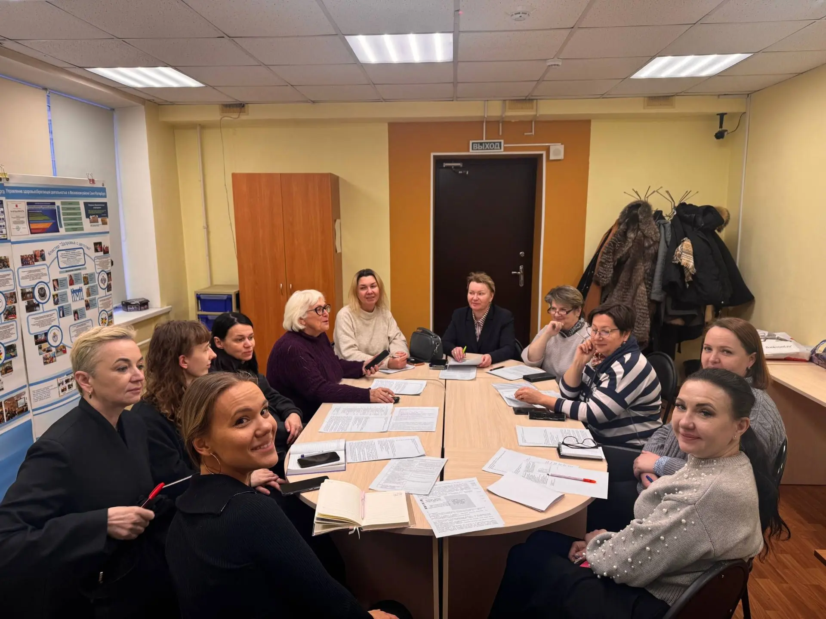
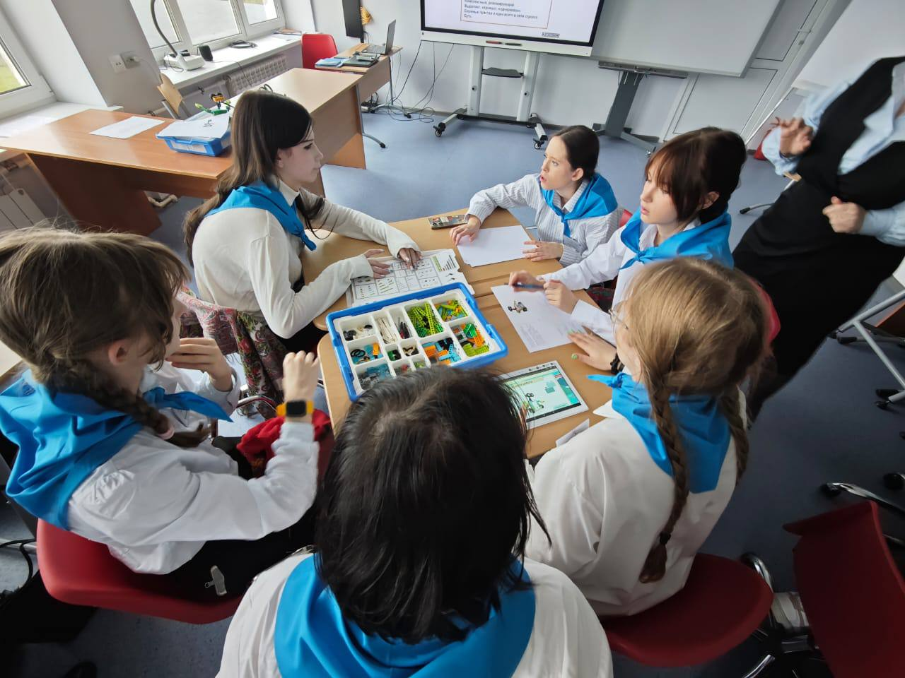
3 июня 2026 года на базе ИМЦ Московского района состоялся районный проектировочный семинар для педагогов психолого-педагогических классов (ПППК).
Мероприятие было посвящено проектированию и обсуждению новой сетевой интегрированной образовательной программы (СИОП) на 2026–2027 учебный год, а также выработке эффективных инструментов навигации для учащихся в обновлённой образовательной среде. Работу семинара открыла И.Г. Лужецкая, директор ИМЦ Московского района, с докладом «Современные тренды психолого-педагогического образования», обозначив ключевые вызовы, стоящие перед системой. С аналитическим обзором реализации СИОП в уходящем учебном году и постановкой задач на будущее выступила методист ИМЦ Л.Н. Олефир. О возможностях сотрудничества и роли Педагогического колледжа рассказала Е.П. Афусова, заведующий службой по внешним связям и профессиональной навигации педагогического колледжа. Учащиеся ПППК на профпробах педколледжа:
Кураторы ПППК представили модули сетевой программы на 2026-27 учебный гол:
Марова А.М., Герасимова А.Ю. ГБОУ школа № 544 — «Вожатское мастерство».
Четверикова Т.В., Скрипко Н.Ю. ГБОУ СОШ 684 «Берегиня» — «Игровая педагогика».
Орлова И.И. ГБОУ Школа № 1 — «Культурный и языковой код педагога».
Пузакова О.А., Поденкова П.И. ГБОУ школа № 358 — «Основы конфликтологии».
Базыкина В.В. и Сакакол К.Ф. ГБОУ № 536 — «Музейная педагогика».
Филиппов Е.А., Пташникова Н.Н. ГБОУ школа №376 — «Функциональная грамотность».
Грозенков М.А. , Иванова Е.Е. ГБОУ школа №643 — «Основы тьюторского сопровождения».
Плаксина М.В., ГБОУ школа № 706 «Театральная педагогика: навыки самопрезентации»

Slide 9
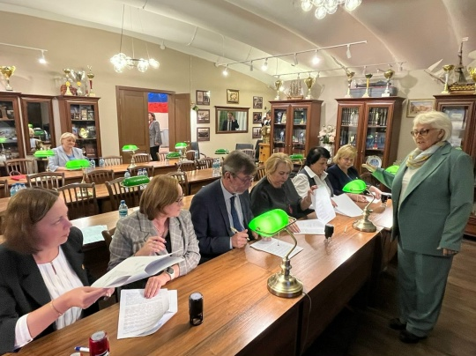
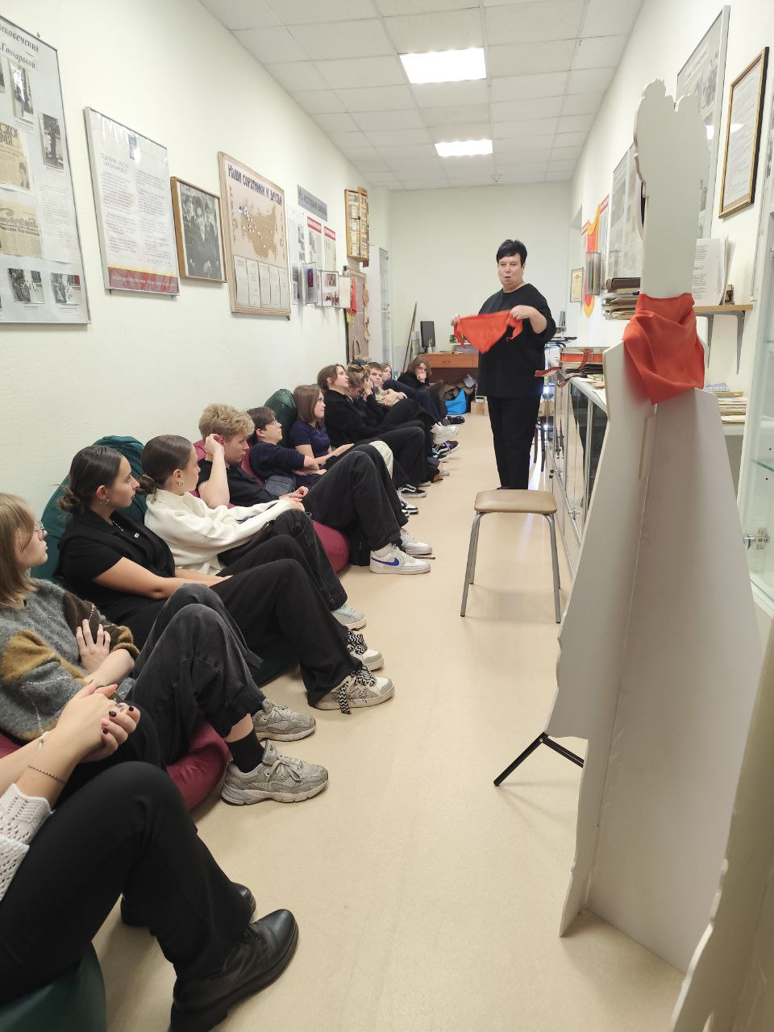
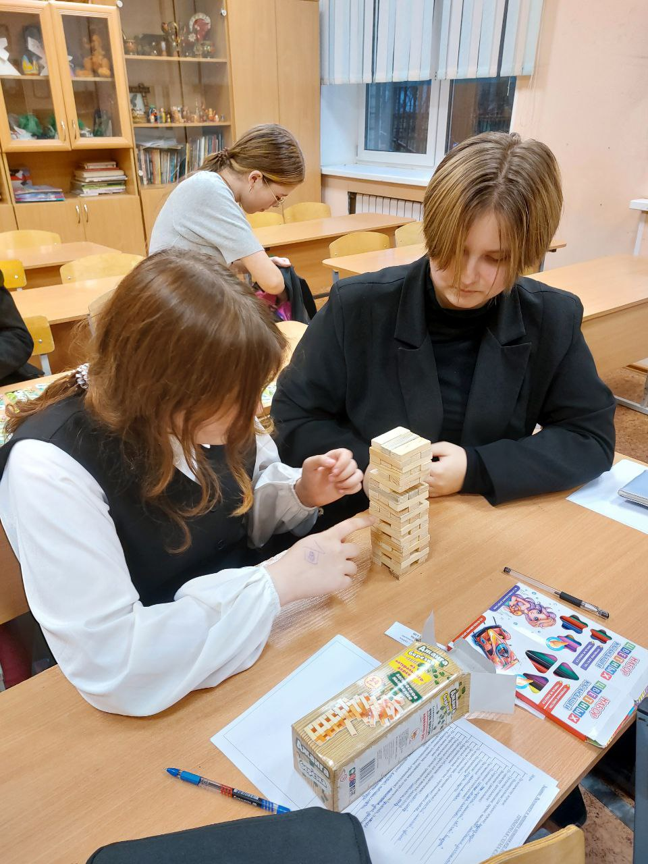
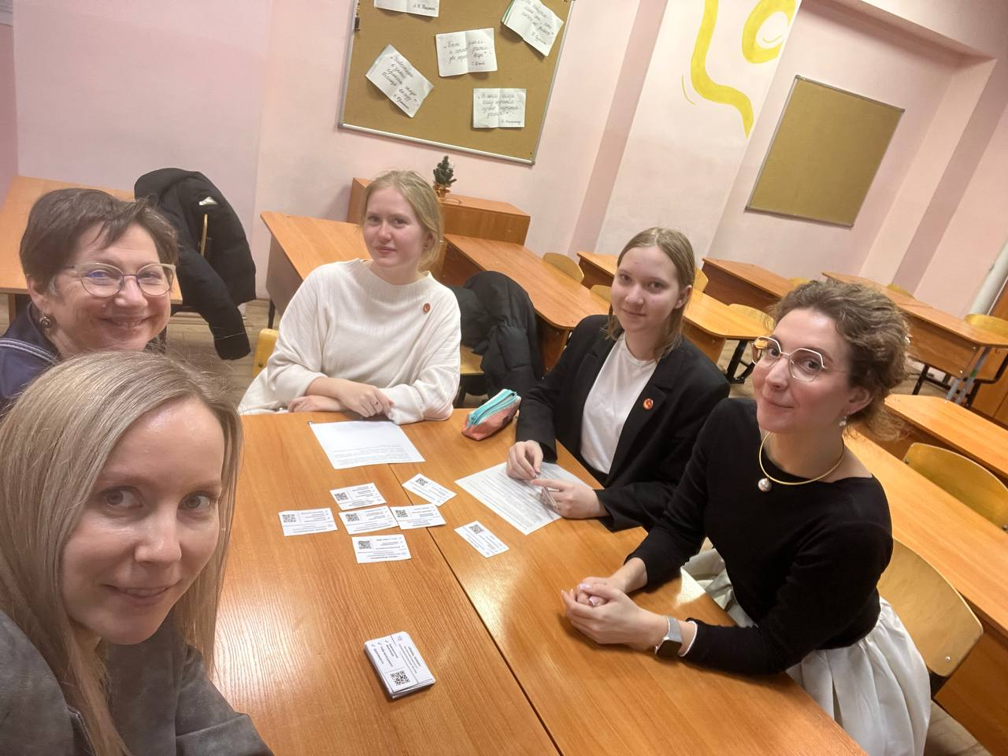
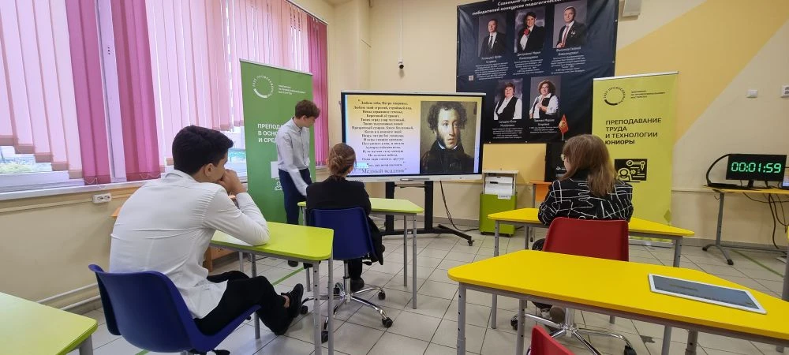

Slide 10
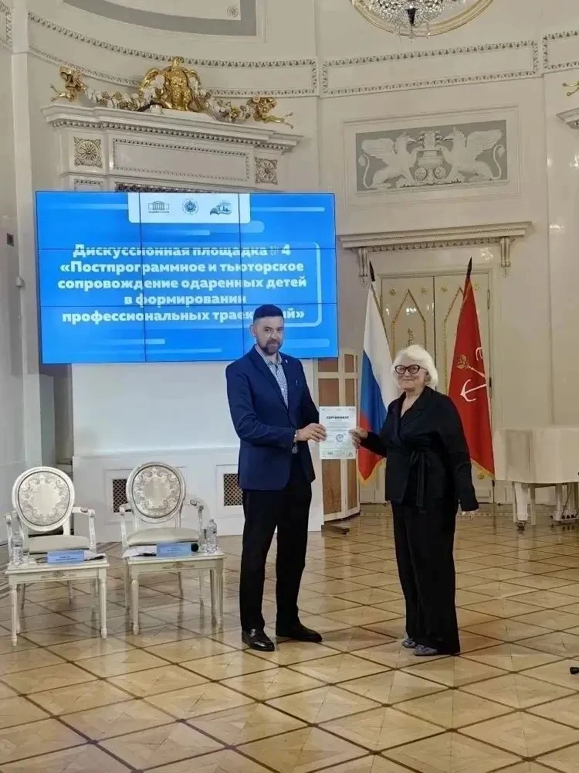
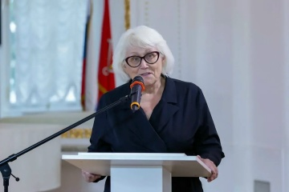
4 и 5 июня 2026 Олефир Л.Н., куратор ПППК в Московском районе, участвовала во Всероссийской научно-практической конференции «Академии Талантов» «Сопровождение профессионального самоопределения: эффективные практики работы с одаренными детьми» (участвовали представители 24 регионов РФ).
Олефир Л.Н. была приглашена организаторами в качестве представителя Межрегиональной тьюторской ассоциации с темой "Тьюторская позиция в создании мотивирующей образовательной среды для учащихся с признаками одаренности"

Slide 11
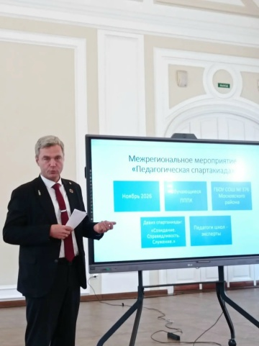
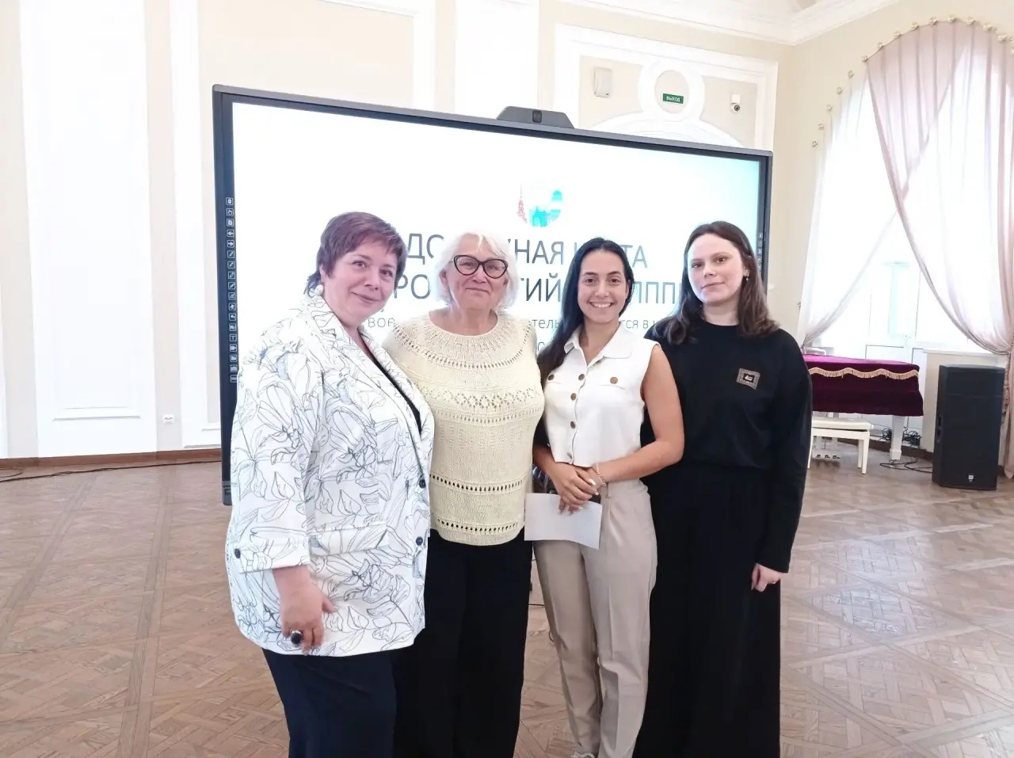
17 июня в Санкт-Петербурге состоялось заседание городского методического объединения районных кураторов по работе с ПППК с участием сетевого сообщества школ "Учитель начинается в школе". Цель - обсуждение и утверждение «дорожной карты» мероприятий для обучающихся ПППК и педагогов, работающих с ними, на 2026-2027 учебный год.
От Московского района в заседании участвовали кураторы ПППК: Поденкова П.И. – преподаватель модуля «Конфликтология» для учащихся сетевой программы ПППК школа № 358 ; Филиппов Е.А. – преподаватель сетевой программы, автор проекта «Педагогическая спартакиада» - лауреат регионального конкурса «Сильные решения» школа №376 ; Сакакол К.Ф., куратор ПППК, победитель регионального конкурса в номинации «Наставник будущих педагогов» школа № 536. Олефир Л.Н., методист ИМЦ , куратор ПППК в районе, рассказала о развитии сетевой интегрированной образовательной программы (СИОП) для учащихся ПППК в Московском районе, о сотрудничестве с педколледжем им. Н.А. Некрасова, о проведении Коммунарских сборов «Осинка -25» и «Веснянка -26» совместно со студентами и преподавателями Политеха Петра Великого и о планах педагогов ПППК Московского района на будущее.

